Slide 8
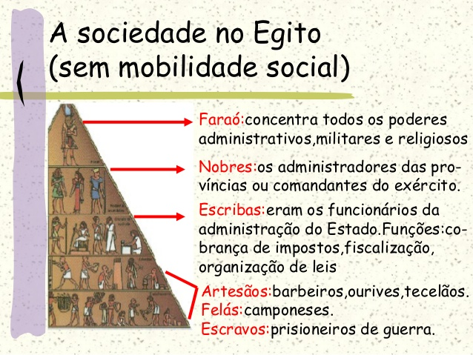

Slide 12
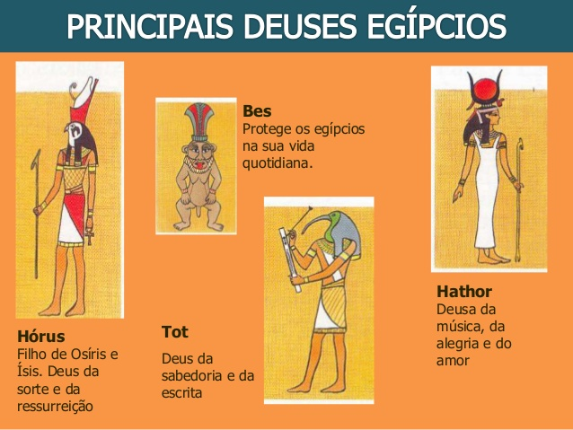

Slide 17
EXERCÍCIO
1) Todas as frases abaixo estão erradas. Faça a correção de cada uma delas, trocando apenas uma palavra.
a) A maior parte do território do Egito é formada por florestas.
b) Após a cheia do rio Nilo, as margens ficavam férteis, favorecendo a indústria.
c) Os egípcios utilizavam o papiro para fabricar uma espécie de plástico
d) O rio Eufrates fornecia, aos egípcios, água para beber, peixes, além de fertilizar o solo.
2) “Algumas crenças religiosas dos egípcios influenciaram no desenvolvimento da medicina e da arquitetura deste povo”. Explique, com suas palavras, esta frase.
3) Forme frases historicamente corretas, utilizando as palavras abaixo:
a) Politeísta / Egito / religião
b) Escribas / impostos / escrita

